Slide 1
ВИЗИТНАЯ КАРТОЧКА ПРОЕКТА:
«ДИНАСТИЯ ВРАЧЕЙ – ЖИЗНЬ ОТДАННАЯ ЛЮДЯМ».
АВТОР ПРОЕКТА
Фамилия, имя, отчество: | ПРЯДКО ИВАН СЕРГЕЕВИЧ
Город, область: | г. Москва, г. Московский
Номер, название школы: | ГБОУ Школа №2065
ТЕМА ПРОЕКТА
«Династия врачей – жизнь отданная людям».
ОПИСАНИЕ ПРОЕКТА
Цель исследования: | Ознакомиться с историей своей семьи; Сохранить историческую память семьи, её традиции, укрепить связь поколений.
Объект исследования: | Факты биографии семьи, дневниковые записи.
Гипотеза: | «Чтобы сохранить любовь и доброту, нужно отдавать жизнь людям».

Slide 2
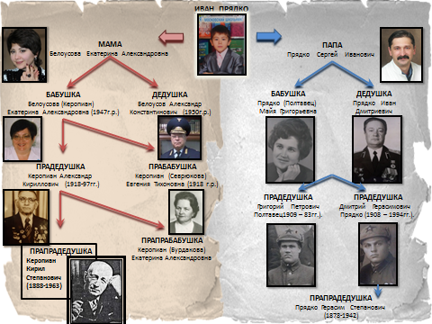
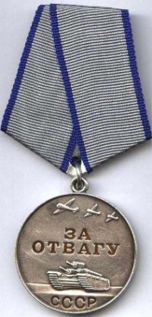
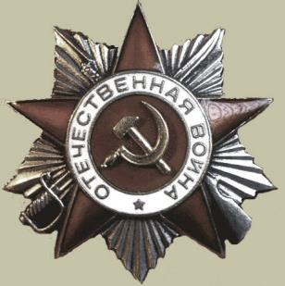
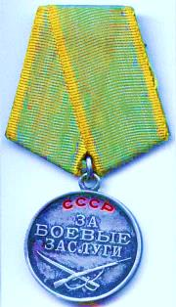
ВИЗИТНАЯ КАРТОЧКА ПРОЕКТА:
«ДИНАСТИЯ ВРАЧЕЙ – ЖИЗНЬ ОТДАННАЯ ЛЮДЯМ».
СВЕДЕНИЯ О ПРОЕКТЕ
Проект рассчитан на совместную деятельность учащегося и его родителей по изучению истории страны через историю семьи и ее отдельных представителей.
В проекте исследуются факты биографии представителей семьи, их жизненный путь, личные труды и заслуги перед отечеством.
СВЕДЕНИЯ О ПРОЕКТЕ
Содержание исследования связано с родословной семьи.
Проект представлен в форме мультимедийной презентации.

Slide 3
ВИЗИТНАЯ КАРТОЧКА ПРОЕКТА:
«ДИНАСТИЯ ВРАЧЕЙ – ЖИЗНЬ ОТДАННАЯ ЛЮДЯМ».
СОДЕРЖАНИЕ ПРОЕКТА
В проекте представлены факты биографии моих прадедушек и прабабушек, история их жизни и работы в истории нашей страны. Переплетения судеб, их героический подвиг и самоотверженный труд в периоды Первой мировой войны XX в., Гражданской войны, Второй мировой войны.
В процессе работы я узнал, какой огромный вклад в развитие медицины внесли мой прапрадед и прадед. Что мой прадед был свидетелем одного из величайших поражений Красной Армии под Харьковом в 1942г., после чего немцы прорвали оборону и устремились к Сталинграду и Кавказу. Что он после Харьковского окружения попал в плен, а его жену перевезли в армейский лагерь для перемещённых лиц. Его потом освободили, но отправили на фронт со штрафбатом. После Второй мировой войны мои прапрадедушка и прадед продолжили заниматься медициной уже в мирное время.
Позже, я выяснил, что коллега моего отца по работе выбрал профессию врача и направление в кардиологии, потому что изучал труды моего прадеда. И по окончании университета он приехал в Москву и стал работать в Научном Центре Сердечно-сосудистой хирургии им. А.Н. Бакулева. Там, в последствии, он познакомился с моим отцом – также врачом – кандидатом медицинских наук -руководителем отделения венозной патологии микрососудистой хирургии.
Мои бабушка и мама также выбрали профессию врачей и практикуют по сей день.
Исследуя историю моей семьи, я окунулся в интересное путешествие эпох. Я увидел, насколько сильно и глубоко мои предки преданы своей профессии. Я уверен – моя семья – это поколения людей, целеустремленных, преданных своему делу, готовых помогать с любовью в сердце, готовых спасать сердца во имя жизни.
Мои бабушки и дедушки прошли свой путь с любовью к жизни в сердце…
Мои бабушки и дедушки спасали сердца и жизни во имя жизни и любви…
Мои мама и папа сегодня продолжают спасать жизни и судьбы людей…
…во имя жизни и любви.

Slide 4
ВИЗИТНАЯ КАРТОЧКА ПРОЕКТА:
«ДИНАСТИЯ ВРАЧЕЙ – ЖИЗНЬ ОТДАННАЯ ЛЮДЯМ».
СВЕДЕНИЯ О ПРОЕКТЕ
1. Ресурсы проекта: | «Человек остается» 1971г. Б. Серман; «Сердце в ладони» 1968г. И. Ляховская; «Чародей в белом халате» 1962 г. И. Ляховская.
2. Интернет – ресурсы: | http://krimea.info/lyudi-kryma/keropian-k-s-voenno-polevaya-xirurgiya.html http://www.ksma.ru/kafedry/khirurgija/ http://ru.hayazg.info http://catalog.karlib.kz/irbis64r_01/Kraeved/Medicina/Charodei_v_belom_khalate.pdf http://catalog.karlib.kz/irbis64r_01/Kraeved/Medicina/Serdtse_v_ladoni.pdf ru.wikipedia.org
В ПРОЕКТЕ ПРЕДСТАВЛЕНЫ АУДИО И ВИДЕО МАТЕРИАЛЫ
Поэт-журналист рассказывает в своей книге о самых обыкновенных и необыкновенных человеческих судьбах, о военных и послевоенных дорогах.
В книгу вошли путевые записки, письма, страницы из дневников, рассказывающие о поисках героев подземного гарнизона Аджимушкая, о замечательном хирурге К.С. Керопиане, славном сыне украинского народа Герое Советского Союза Н.Е. Гаркуше, коммунисте-партизане Н.К. Спаи, и стихи разных лет.
Борис Серман

Slide 7
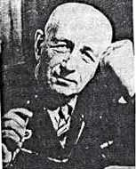
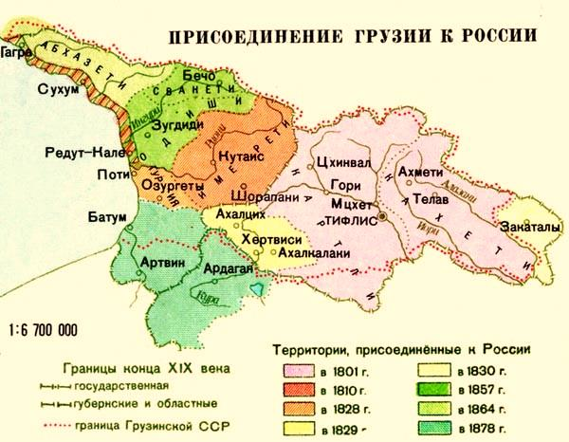
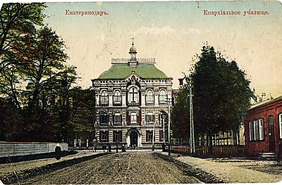
Кирилл Степанович Керопиан
ПРАПРАДЕД
Родился 23 сентября 1888 г. в семье рабочего в г. Артвине,
(ныне – территория Турции).
АРТВИН
В семье не хватало денег, поэтому в 10 лет пошёл на работу, не окончив и 2-х классов. Однако он усиленно и упорно занимался самообразованием и в 1906 г. поступил в 6-й класс Кутаисской классической гимназии, выдержав экстерном экзамены за 5 классов.
УЧАСТНИК ПЕРВОЙ МИРОВОЙ ВОЙНЫ 1914-1918 гг.
В 1914 г. мой прадед закончил с отличием академию был направлен в действующую армию Кавказского фронта.
До 1917 г. служил в должности врача войсковых частей фронта.
УЧАСТНИК ГРАЖДАНСКОЙ ВОЙНЫ НА КУБАНИ,
во время которой 3 года работал хирургом в тыловых госпиталях городов Краснодара, Армавира, Тихорецка, занимался военно-полевой медициной.
В 1921 г. был демобилизован из Красной Армии по болезни. Его направили на работу в г. Краснодар в Кубанский медицинский институт. Там он работал помощником проректора кафедры патологической анатомии.
Здание епархиального женского училища в начале XX века. Ныне здание Кубанского государственного медицинского университета.

Slide 8
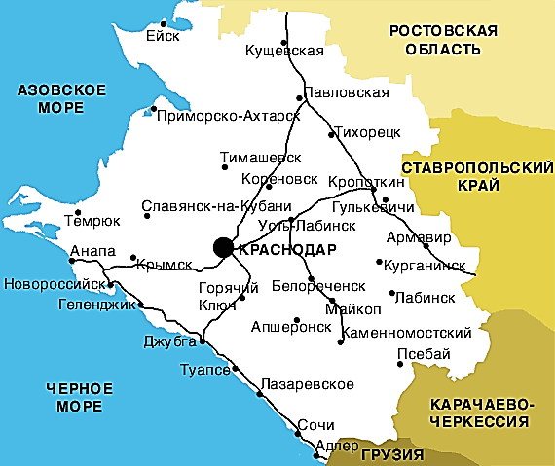
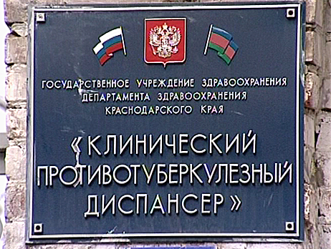
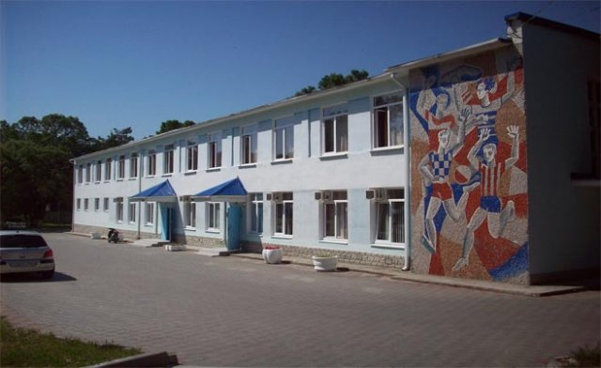
В 1926 г. защитил докторскую диссертацию на тему: «К вопросу этиологии круглой язвы желудка».
Кирилл Степанович Керопиан
ПРАПРАДЕД
Много внимания уделял язвенной болезни желудка, онкологии.
С 1922 г. на протяжении 16 лет он бессменно руководил хирургическим отделением в Краснодарском краевом туберкулезном институте;
руководил научно-исследовательской работой в санаториях для больных туберкулезом.
Институт был ликвидирован в 1956г., а его функции переданы противотуберкулезному диспансеру.
Детский противотуберкулёзный санаторий "Ласточка" был создан в 1934 г. г. Геленджик, п. Кабардинка

Slide 9
Кирилл Степанович Керопиан
ПРАПРАДЕД
В 1926 г. защитил докторскую диссертацию и много времени уделял язвенной болезни желудка и онкологии.
Современник
ВЕЛИКОЙ ОТЕЧЕСТВЕННОЙ ВОЙНЫ
1941-1945гг.
С 1922 г. на протяжении 16 лет он бессменно руководил хирургическим отделением в Краснодарском краевом туберкулезном институте;
В годы Великой Отечественной войны
К. С. Керопиан - главный хирург госпиталей Армении.
Институт был ликвидирован в 1956 г., а его функции переданы противотуберкулезному диспансеру.
После войны, в 1950 г., переехал в Симферополь.
руководил научно-исследовательской работой в санаториях для больных туберкулезом.
Там до конца жизни заведовал кафедрой госпитальной хирургии в Крымском мединституте.
Евпатория
Симферополь
КРАСНОДАР
Геленджик
В 1974 г. в Симферополе была установлена мемориальная доска на здании 2 ГКБ (д.№1 литер "А«, ул. Генерала Попова). Посвящена К. С. Керопиану, «доктору медицинских наук, профессору, видному советскому хирургу, работавшему в этом здании в 1950-63 гг.».
Детский противотуберкулёзный санаторий "Ласточка" был создан в 1934 г. г. Геленджик, п. Кабардинка
С 1951 - 1957 гг. был научным руководителем Евпаторийского и Сакского курортов.

Slide 10
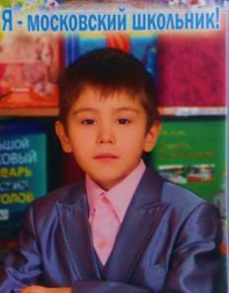
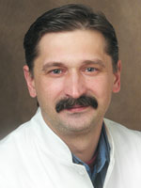
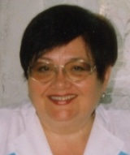
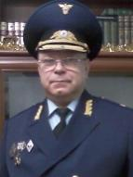
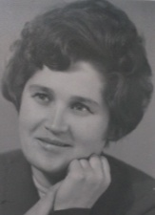
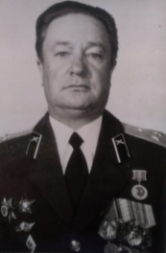
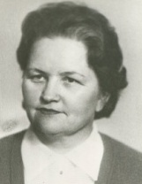
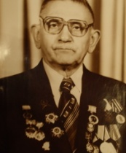
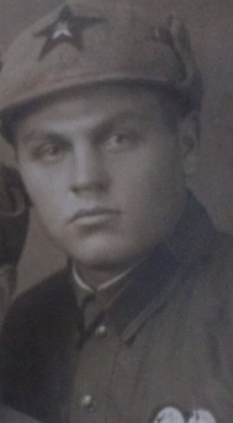
ИВАН ПРЯДКО
МАМА
Белоусова
Екатерина Александровна
ПАПА
Прядко
Сергей Иванович
БАБУШКА
Белоусова (Керопиан)
Екатерина Александровна (1947г.р.)
ДЕДУШКА
Белоусов Александр Константинович (1950г.р.)
БАБУШКА
Прядко (Полтавец)
Майя Григорьевна
ДЕДУШКА
Прядко Иван
Дмитриевич
ПРАДЕДУШКА
Керопиан Александр
Кириллович (1918-97гг.)
ПРАБАБУШКА
Керопиан (Севрюкова)
Евгения Тихоновна (1918 г.р.)
ПРАДЕДУШКА
Григорий Петрович
Полтавец (1909 – 83гг.).
ПРАДЕДУШКА
Дмитрий Герасимович
Прядко (1908 – 1994гг.).
ПРАПРАБАБУШКА
Керопиан (Бурдакова) Екатерина Александровна
ПРАПРАДЕДУШКА
Керопиан Кирил Степанович
(1888-1963)
ПРАПРАДЕДУШКА
Прядко Герасим Степанович
(1878-1942)

Slide 11
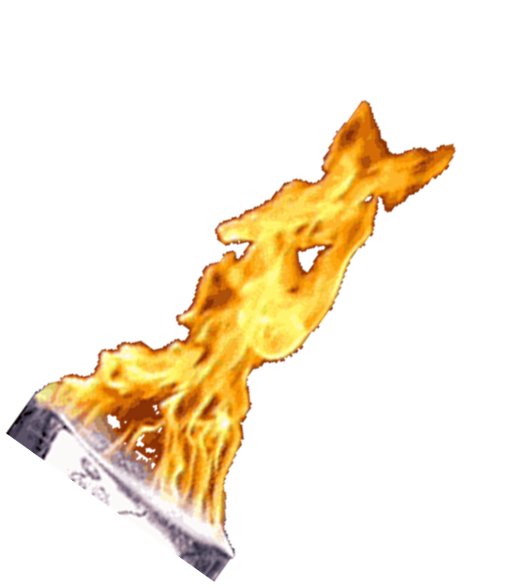
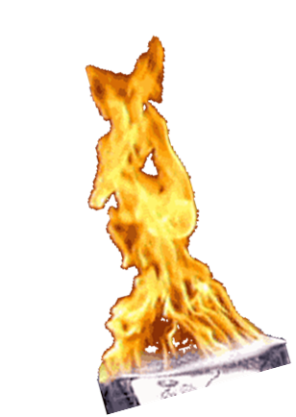
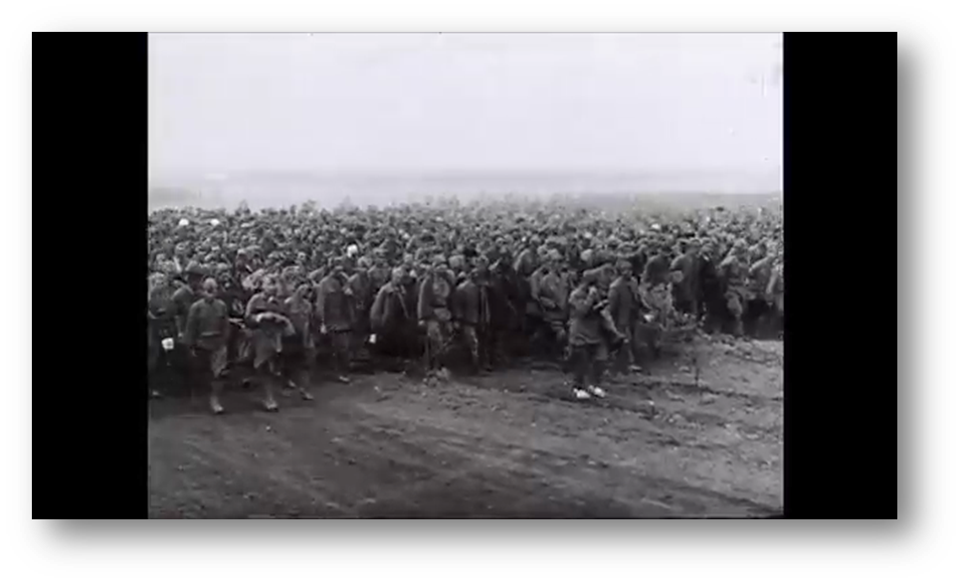
Александр Кириллович Керопиан
(1918-97гг.)
ПРАДЕД
Мой прадед был свидетелем одного из величайших поражений Красной Армии. Это наступление советских войск под Харьковом в 1942г., которое закончилось обрушением всего Юго-Западного фронта и прорыву немцев к Сталинграду и Кавказу.
Получил медицинское образование с 1935-40 гг. в мединституте г. Краснодара.
УЧАСТНИК ВЕЛИКОЙ ОТЕЧЕСТВЕННОЙ ВОЙНЫ 1941-1945 гг.
В 1941г. ушёл на фронт, был хирургом, заведующим дивизионным госпиталем 103-й стрелковой дивизии.
Дивизия в мае 1942 г. участвовала в неудачном наступлении на Харьков в составе 6-й армии Юго-Западного фронта.
В сражениях 25 – 27 мая 1942 г. дивизия фактически погибла в Харьковском окружении.
ПОТЕРИ ХАРЬКОВСКОЙ ОПЕРАЦИИ 1942г.:
более 170 тысяч погибших и пленных;
15 танковых бригад.
27 разгромленных дивизий;

Slide 13
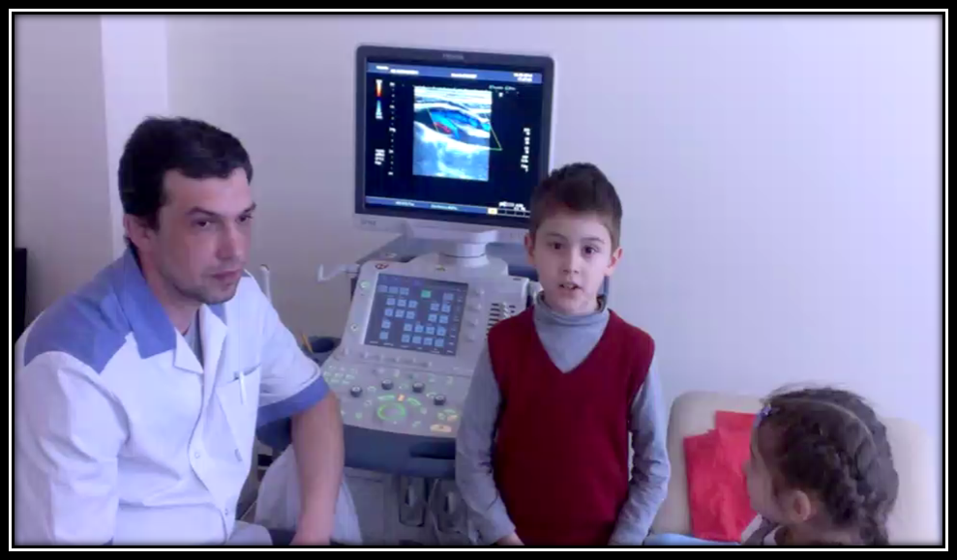
Александр Кириллович Керопиан
ПРАДЕД
Кирилл Степанович Керопиан
ПРАПРАДЕД
После Войны прадед работал на кафедре хирургии вместе со своим отцом – моим прапрадедом - К.С. Керопиан в г. Краснодаре.
В 1992г. вышел на пенсию.
В 1995г. уехал в Новороссиск, где и умер в 1997 г.
Был награжден званием заслуженный врач Казахской ССР.
Здесь смотрите ВИДЕО по ссылке:
https://youtu.be/mGXm3I4MX-s
История моего прадеда повлияла на выбор профессии коллеги моего отца.
Исследуя родословную линию моего отца я узнал, что мой прадедушка был героям Великой Отечественной Войны, а дедушка продолжил династию военных.

Slide 14
ИВАН ПРЯДКО
МАМА
Белоусова
Екатерина Александровна
ПАПА
Прядко
Сергей Иванович
БАБУШКА
Белоусова (Керопиан)
Екатерина Александровна (1947г.р.)
ДЕДУШКА
Белоусов Александр Константинович (1950г.р.)
БАБУШКА
Прядко (Полтавец)
Майя Григорьевна
ДЕДУШКА
Прядко Иван
Дмитриевич
ПРАДЕДУШКА
Керопиан Александр
Кириллович (1918-97гг.)
ПРАБАБУШКА
Керопиан (Севрюкова)
Евгения Тихоновна (1918 г.р.)
ПРАДЕДУШКА
Григорий Петрович
Полтавец (1909 – 83гг.).
ПРАДЕДУШКА
Дмитрий Герасимович
Прядко (1908 – 1994гг.).
ПРАПРАБАБУШКА
Керопиан (Бурдакова) Екатерина Александровна
ПРАПРАДЕДУШКА
Керопиан Кирил Степанович
(1888-1963)
ПРАПРАДЕДУШКА
Прядко Герасим Степанович
(1878-1942)

Slide 15
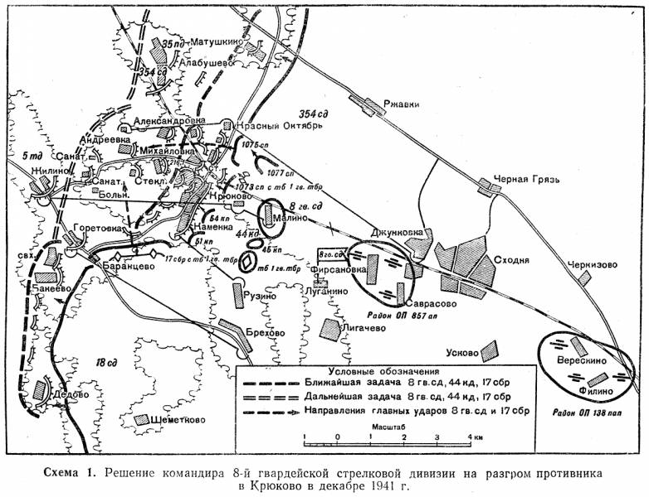
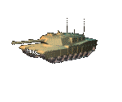
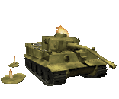
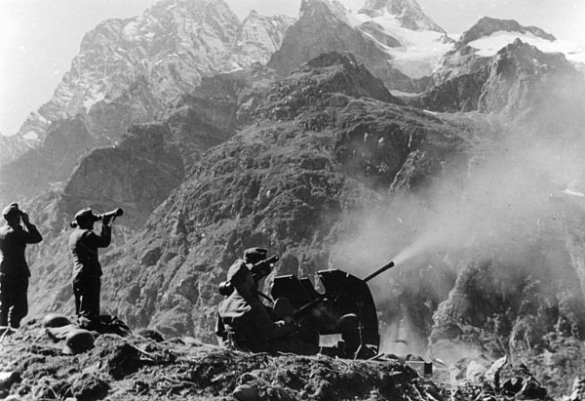
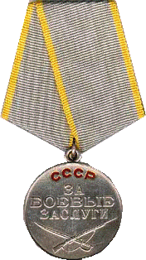
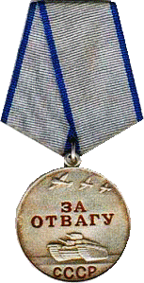
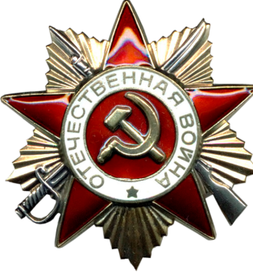
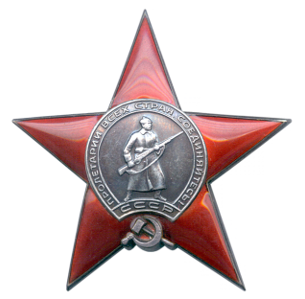
Прядко
Дмитрий Герасимович
ПРАДЕД
УЧАСТНИК ВЕЛИКОЙ ОТЕЧЕСТВЕННОЙ ВОЙНЫ 1941-1945 гг.
УЧАСТНИК
ОБОРОНЫ КАВКАЗА 1942 г.
КРЮКОВО
Оборона Главного Кавказского хребта и Черноморского побережья.
УЧАСТНИК
БИТВЫ ПОД МОСКВОЙ В 1941г. В РАЙОНЕ ДЕРЕВНИ КРЮКОВО.
Награжден медалями:
Награжден орденами:
«За боевые Заслуги»
«За отвагу»
В 1942 г. был тяжело ранен под Грозным.
«Отечественной Войны» 1-й степени
«Красной Звезды»

Slide 16
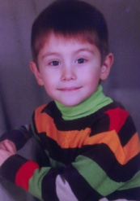
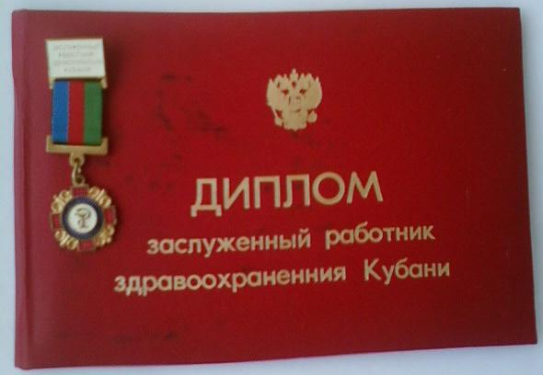
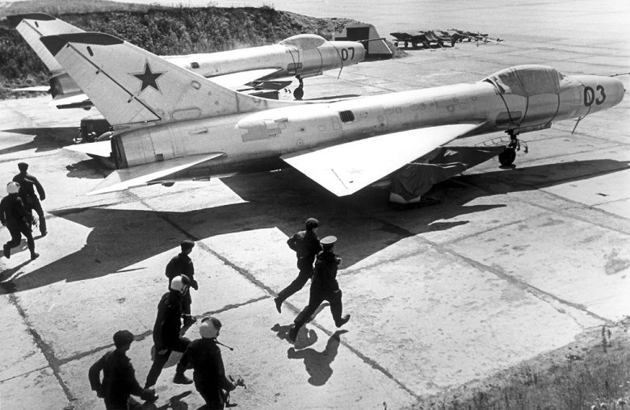
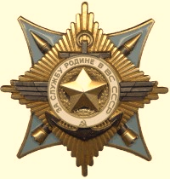
ИВАН ПРЯДКО
МАМА
Белоусова
Екатерина Александровна
ПАПА
Прядко Сергей Иванович
Белоусова Екатерина Александровна (1947г.р.)
БАБУШКА
Прядко Иван
Дмитриевич (1934г.р.)
ДЕДУШКА
ВРАЧ ВЫСШЕЙ КАТЕГОРИИ
ПОЛКОВНИК В ОТСТАВКЕ
Окончила с отличием Кубанский мединститут в 1971 г.
С 1971 – 82 гг. работала в городской инфекционной больнице.
С 1982 – 2011 гг. заведовала терапевтическим отделением в госпитале УВД г. Краснодара.
В 1957 г. окончил Харьковское Военное авиационное училище.
В 1963 г. окончил Львовское военно-политическое училище.
Служил в легендарном 735 Берлинском истребительном авиационном полку
(Авиабаза «Ханабад»).
Награждена званием
заслуженный работник здравоохранения Кубани.
Награжден орденами:
«За службу Родине 3 степени»
Истребители Су-9 на боевом дежурстве, советская авиабаза «Карши- Ханабад», Узбекистан.
«Красной звезды»

Slide 17
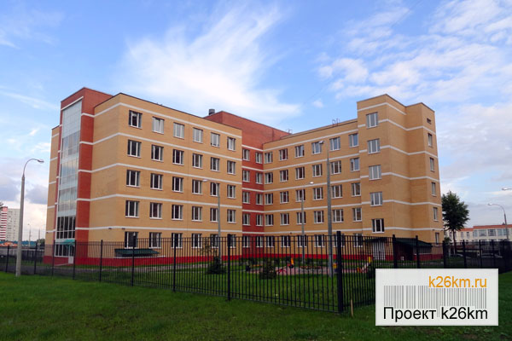
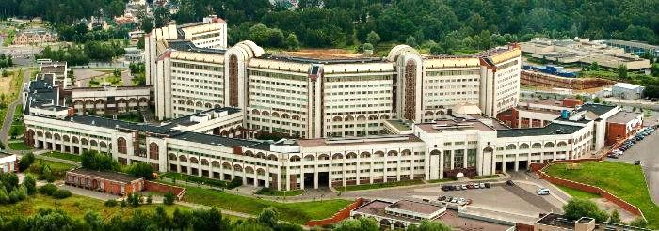
Родился в 1964 г. в г. Карши Узбекской ССР в семье кадрового военного.
В 1988 г. окончил 1-й Московский Медицинский институт им. И.М. Сеченова.
МАМА
Белоусова
Екатерина Александровна
ПАПА
Прядко Сергей Иванович
КАНДИДАТ МЕДИЦИНСКИХ НАУК
Руководитель отделения венозной патологии микрососудистой хирургии.
Ученый секретарь кафедры сердечно-сосудистой хирургии №2 Первого МГМУ им. И.М. Сеченова, доцент.
В 1999 г. окончила Государственную Медицинскую академию.
В 2012 – 2013гг. работала в НЦССХ им. А.Н. Бакулева РАМН, врачом УЗИ в группе экстренной ультразвуковой и функциональной диагностики.
Выполнил более 2 тысяч операций на сосудах.
Автор более 170 печатных работ.
С 1988г. по настоящее время работает в Научном Центре Сердечно-сосудистой хирургии им. А.Н. Бакулева.
С 2014г. работает в ГБУЗ «Городская больница г. Московский ДЗМ»

Slide 19
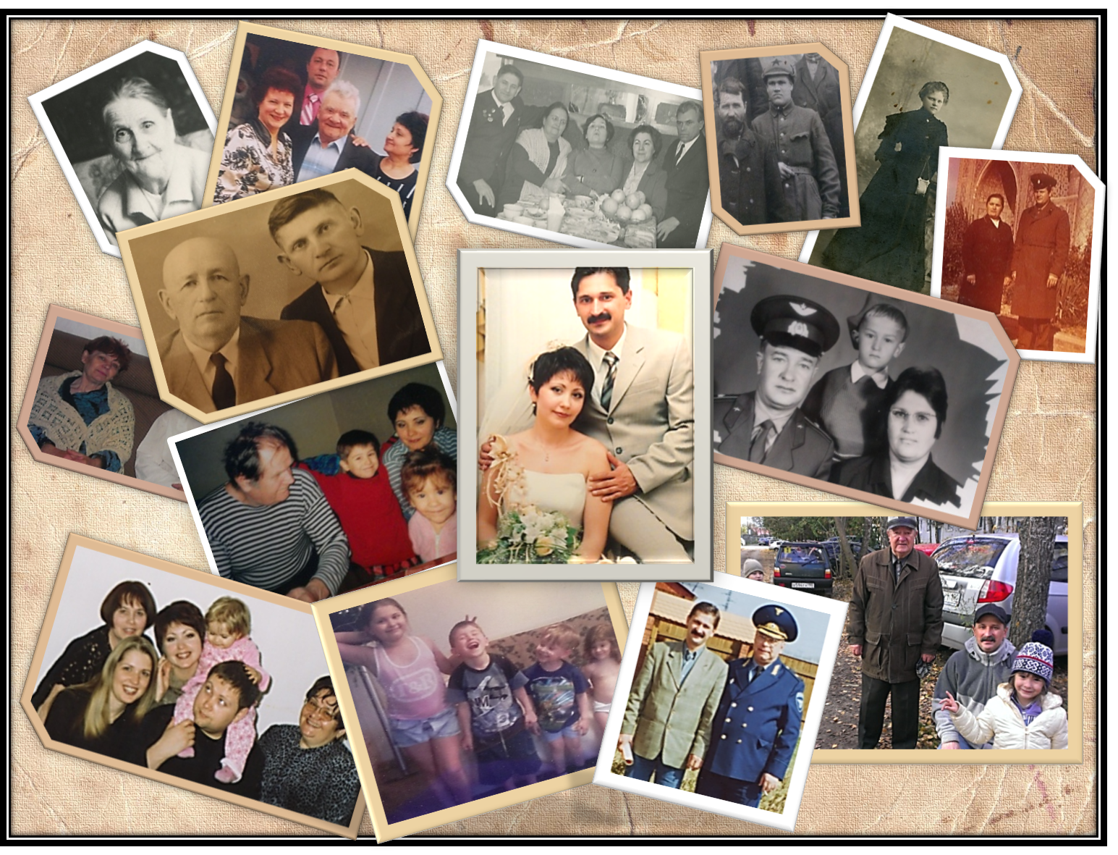

Slide 20
СПАСИБО ЗА ВНИМАНИЕ !
ДО СВИДАНИЯ !

